Slide 1
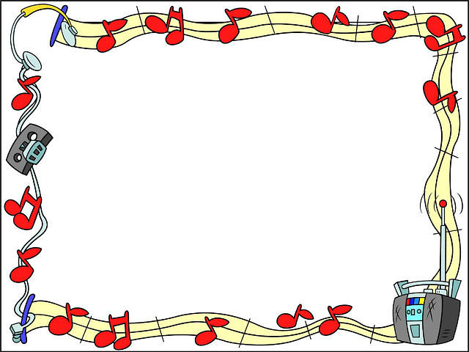
Муниципальное казённое дошкольное образовательное учреждение
«Детский сад № 230» города Кирова
Формирование саморегуляции деятельности детей
старшего дошкольного возраста
на музыкальном занятии
Глазырина Светлана Александровна,
музыкальный руководитель

Slide 2
«Делать выбор – значит интересоваться чем-то в такой степени, что хочется выбрать именно это» (Л. В. Свирская).
«Ежедневно у детей должна быть возможность (и необходимость) выбора» - утверждает Л. В. Свирская.

Slide 3
Как предоставить детям возможность выбирать занятия, материалы, партнёров?
Что позволяет обретать навыки принятия решений организованным и безопасным путём?

Slide 4
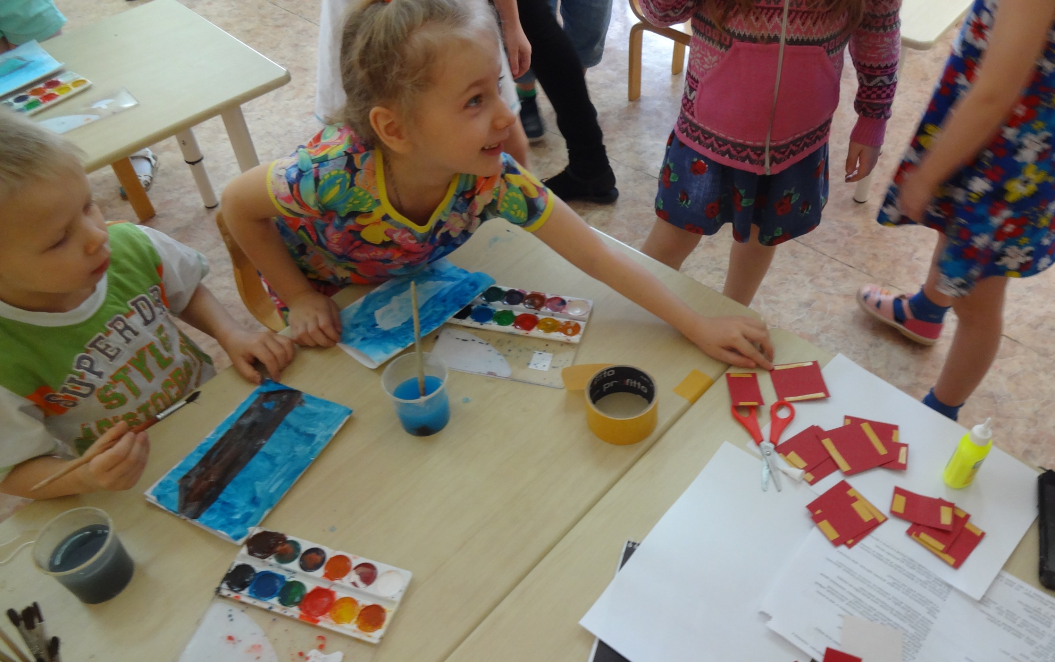

Slide 5
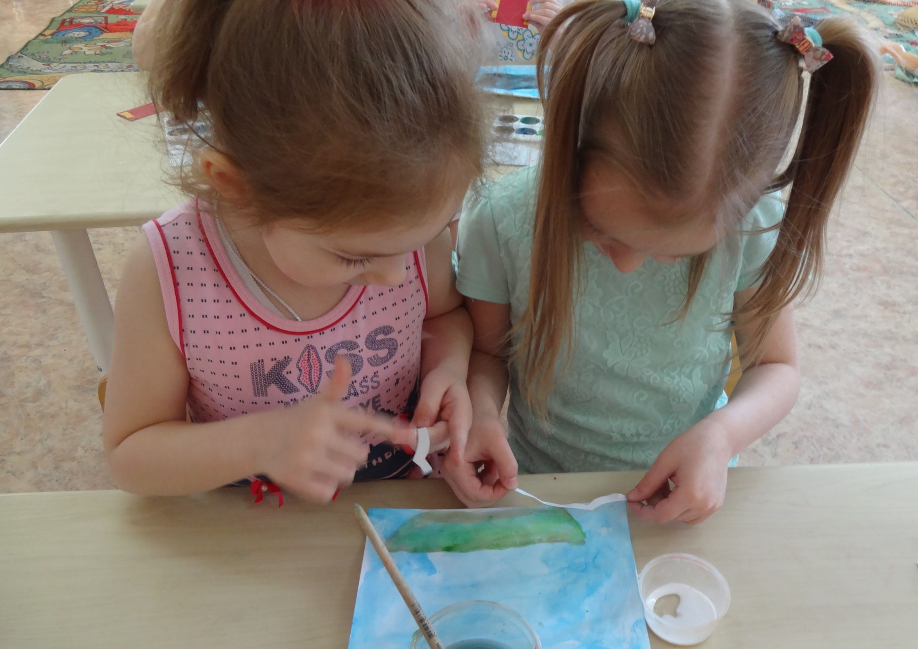

Slide 6

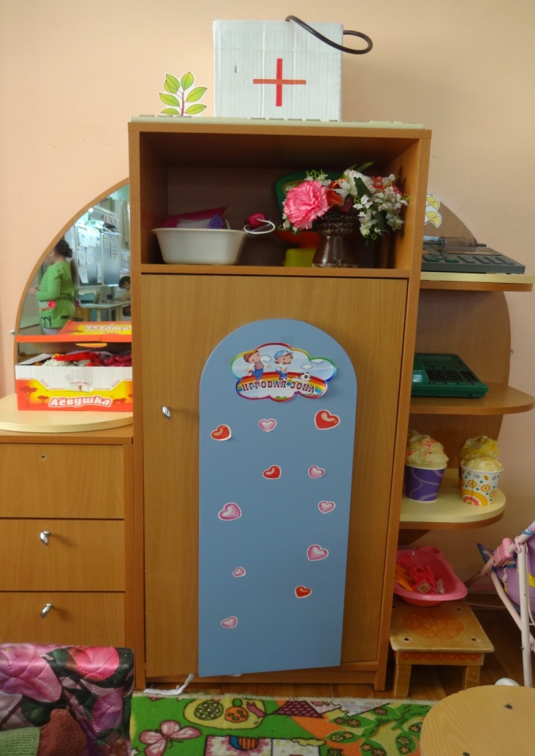
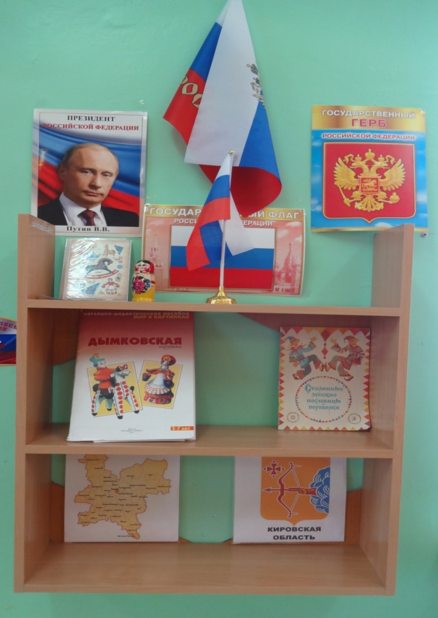
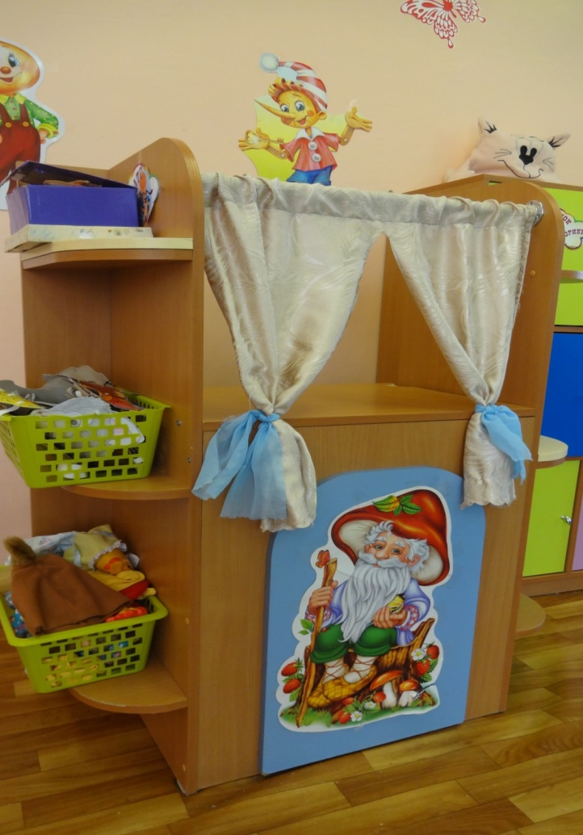

Slide 7
Для того, чтобы дети могли выбрать вид деятельности, место работы, материалы, инструменты, партнёров, необходимо провести своего рода презентацию возможностей.

Slide 8
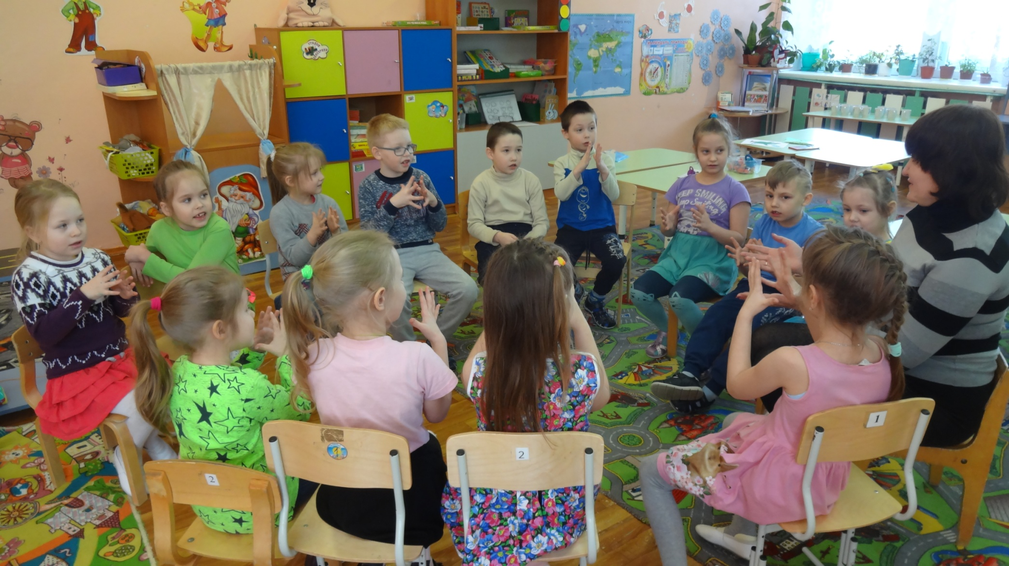
Круговой сбор

Slide 9
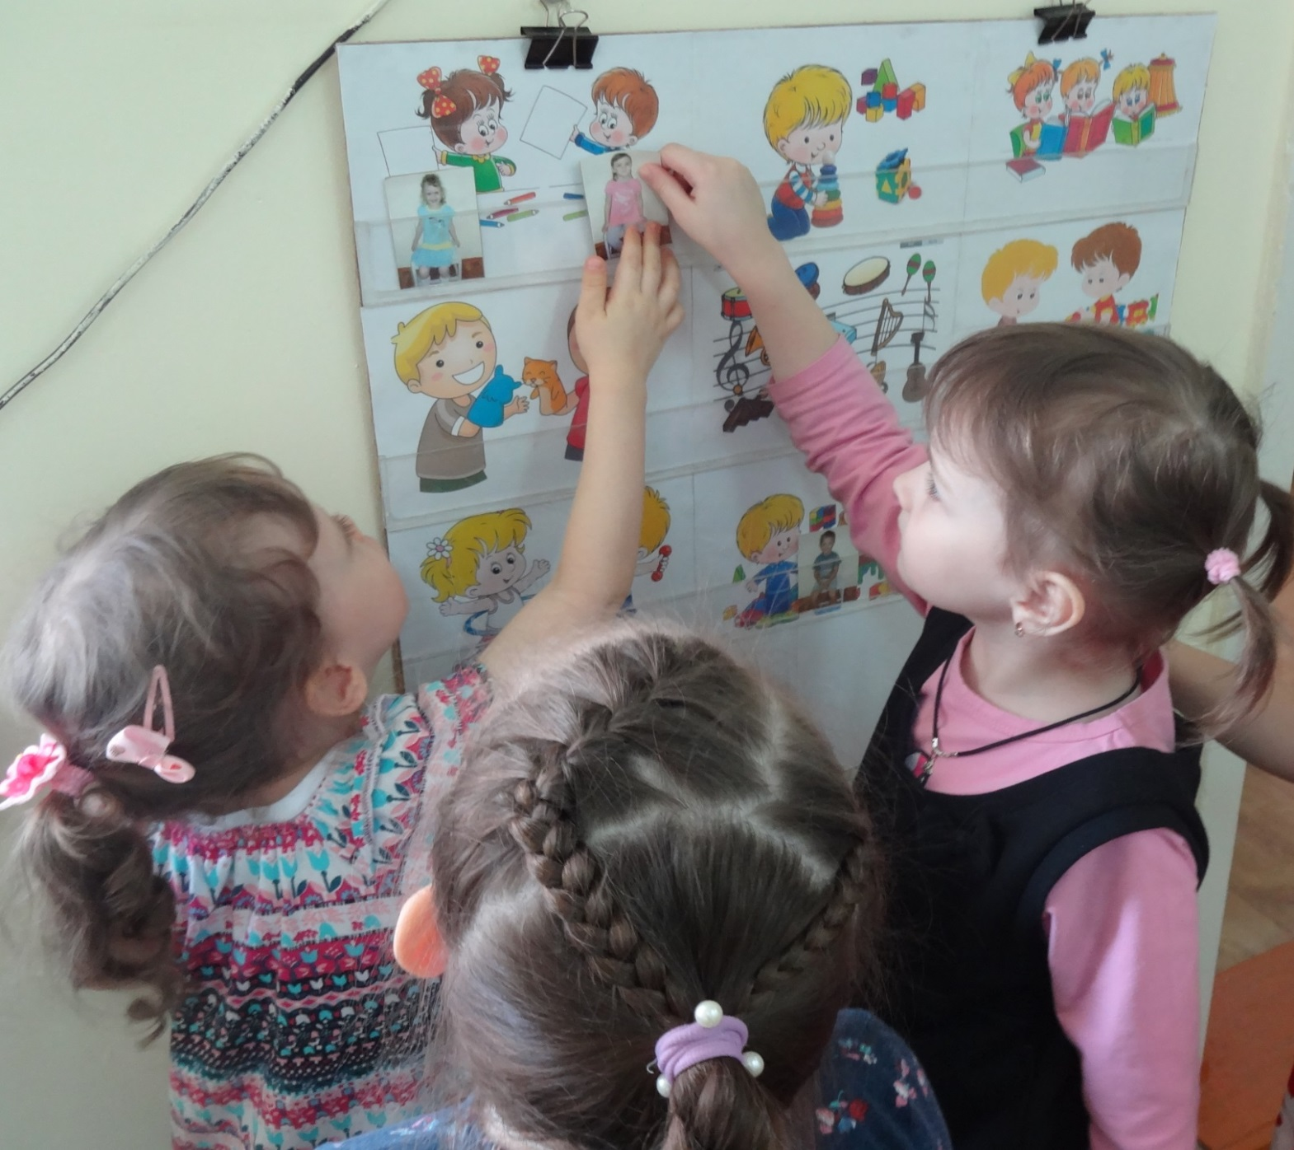
Выбор центра активности

Slide 10
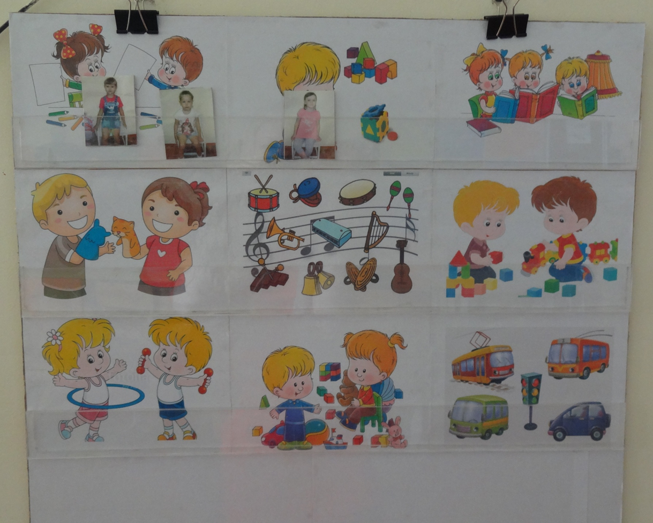

Slide 11
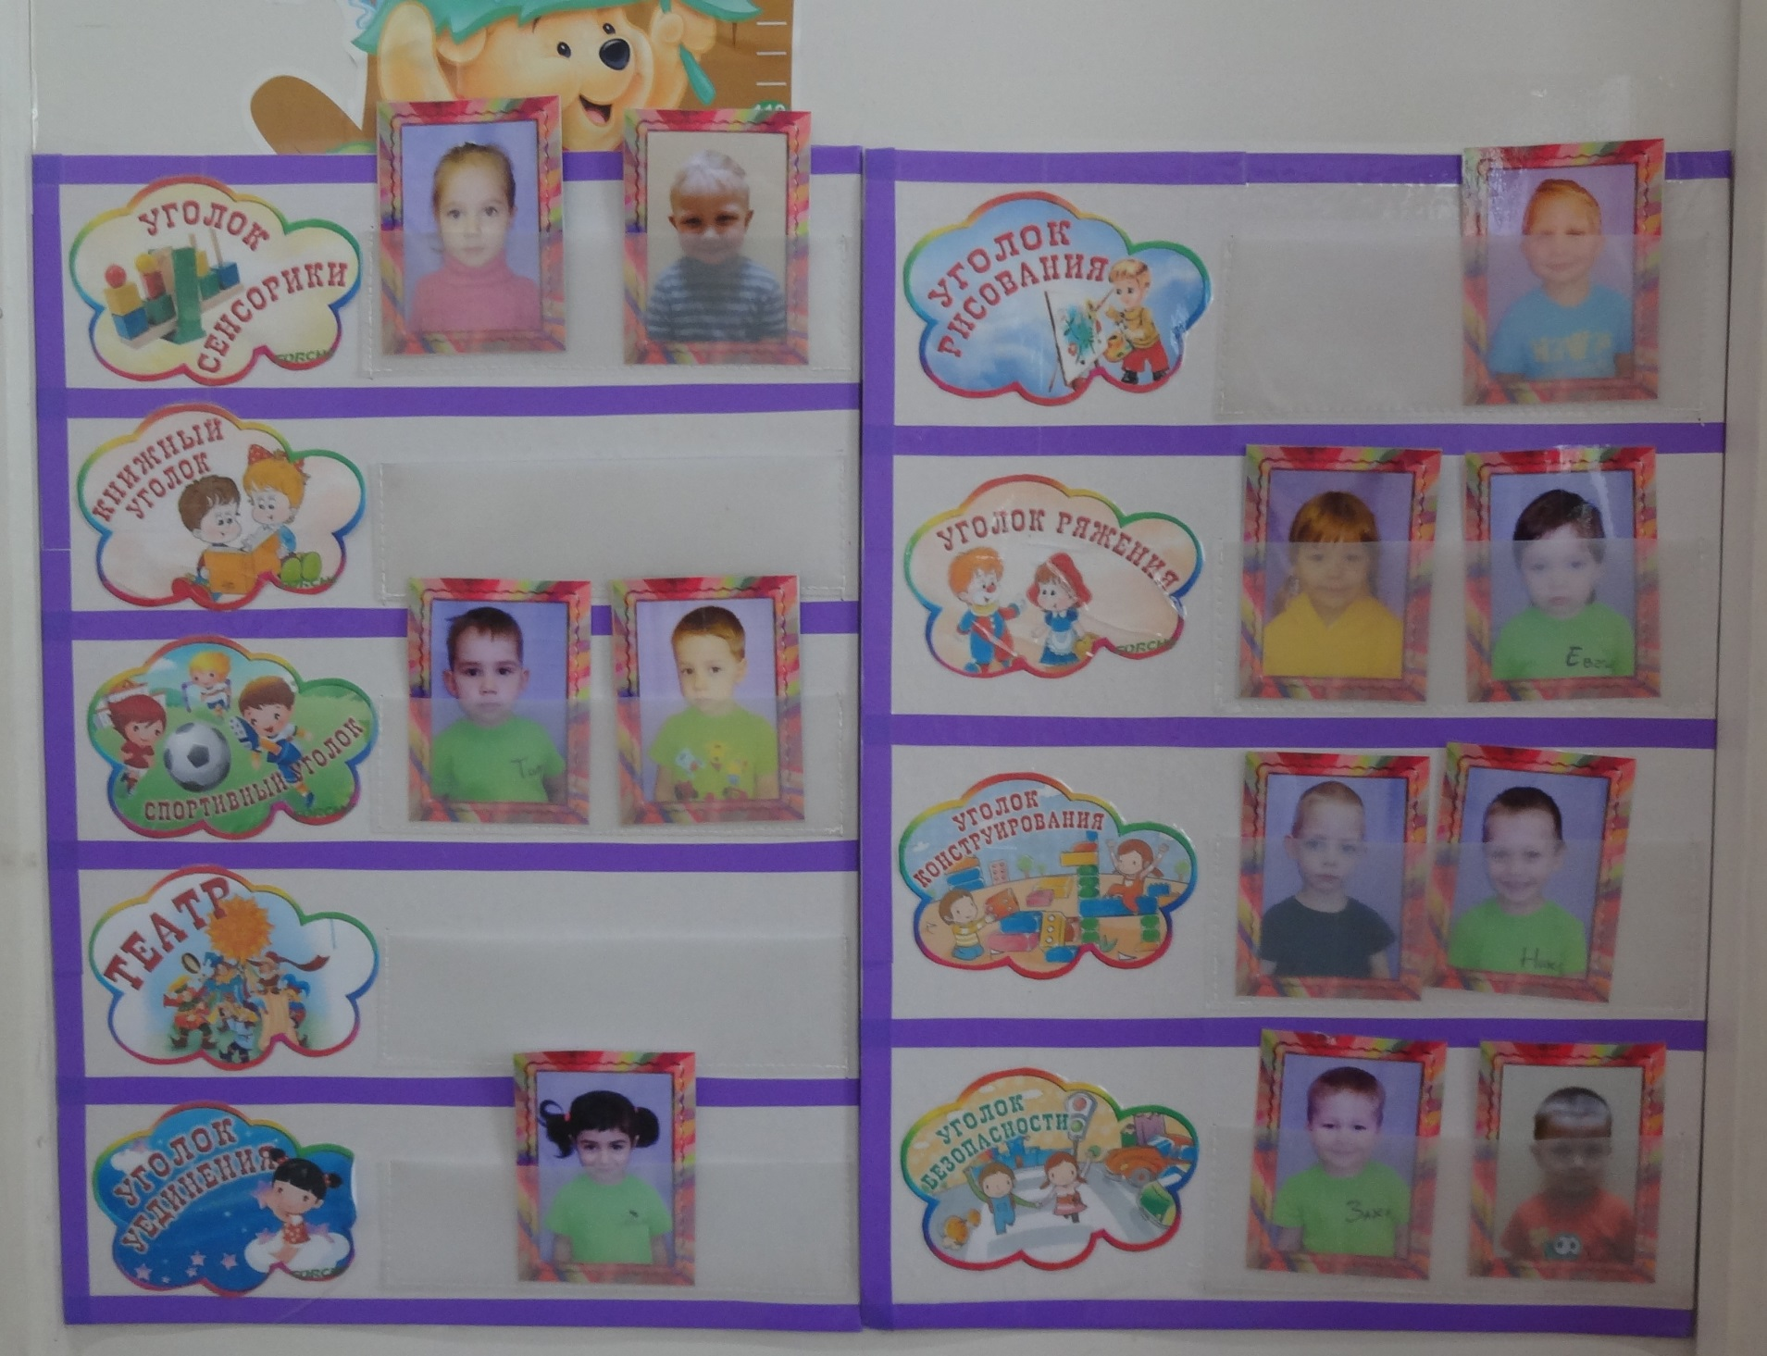

Slide 12
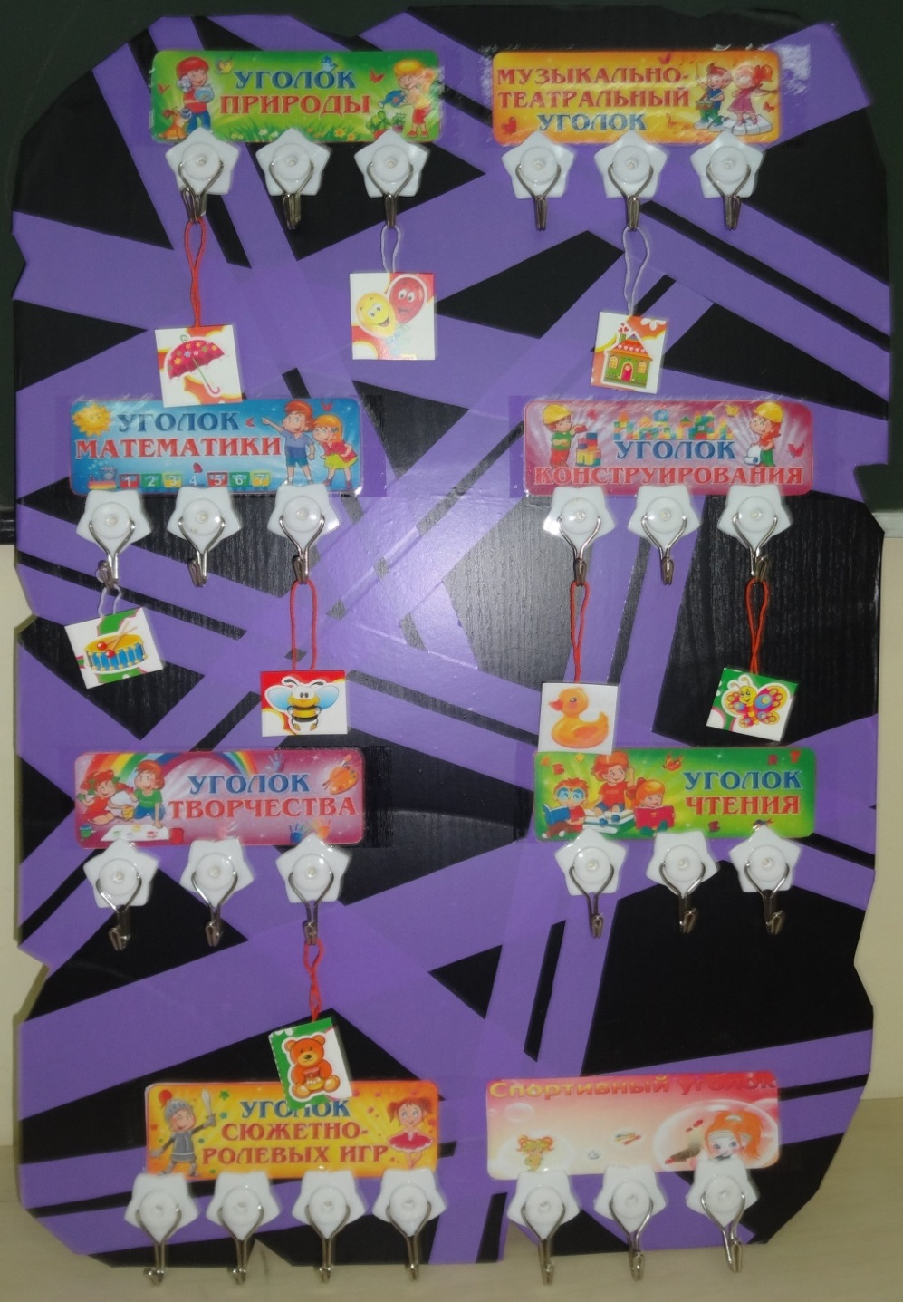

Slide 13
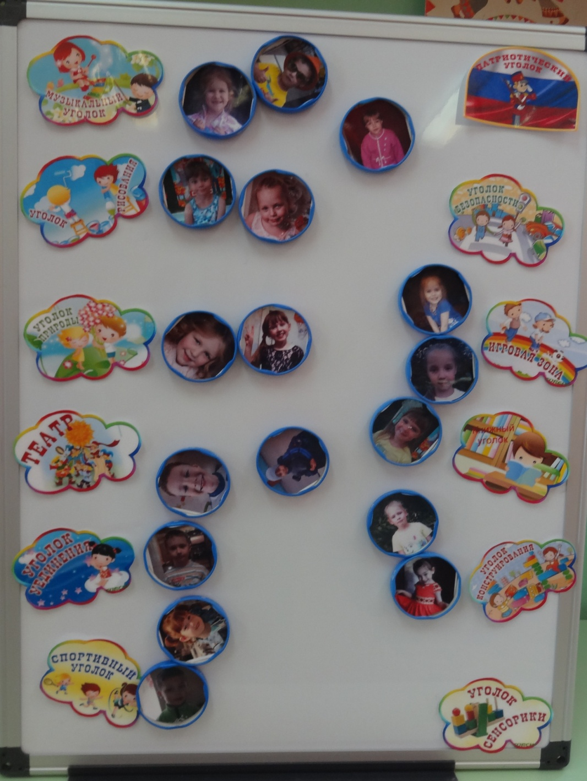

Slide 14
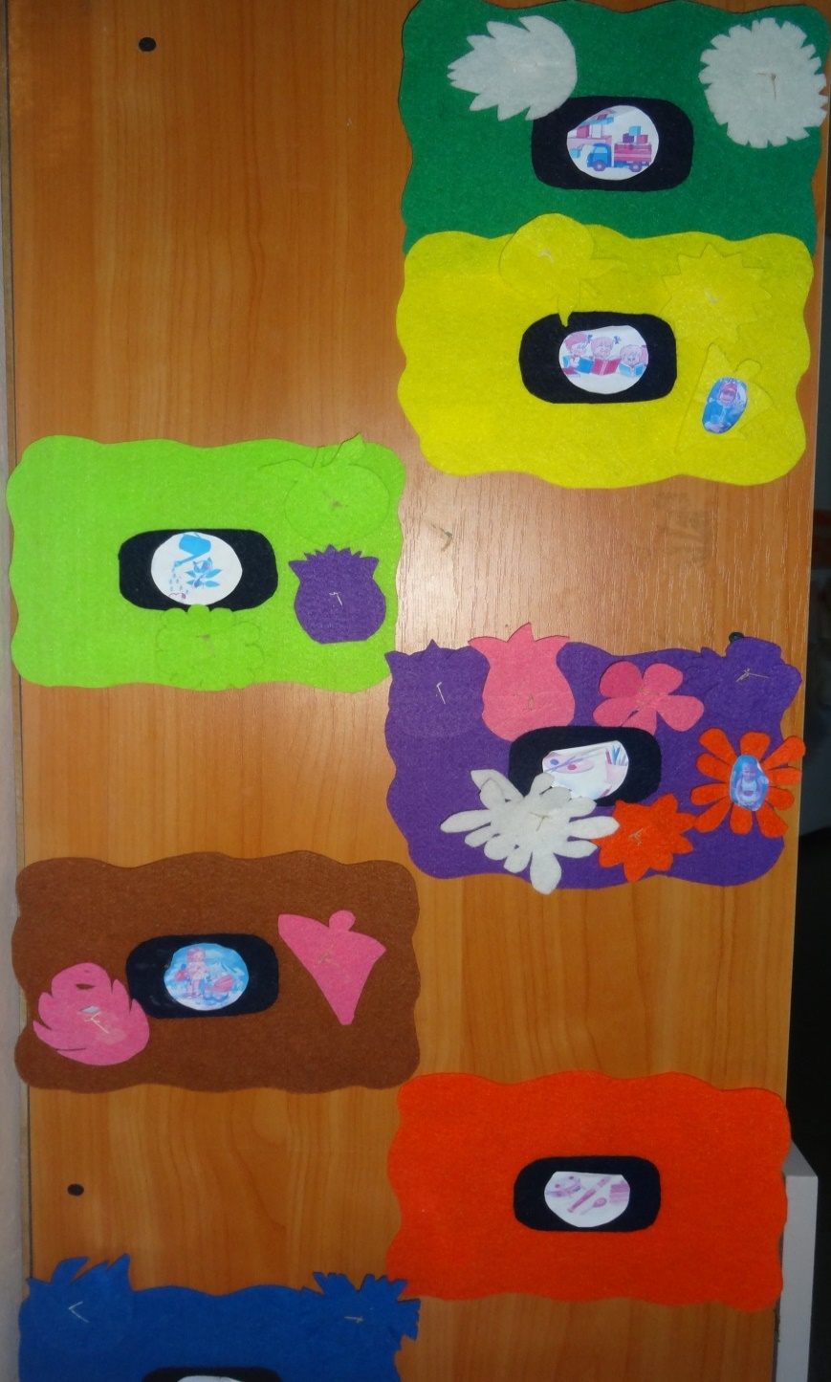

Slide 15
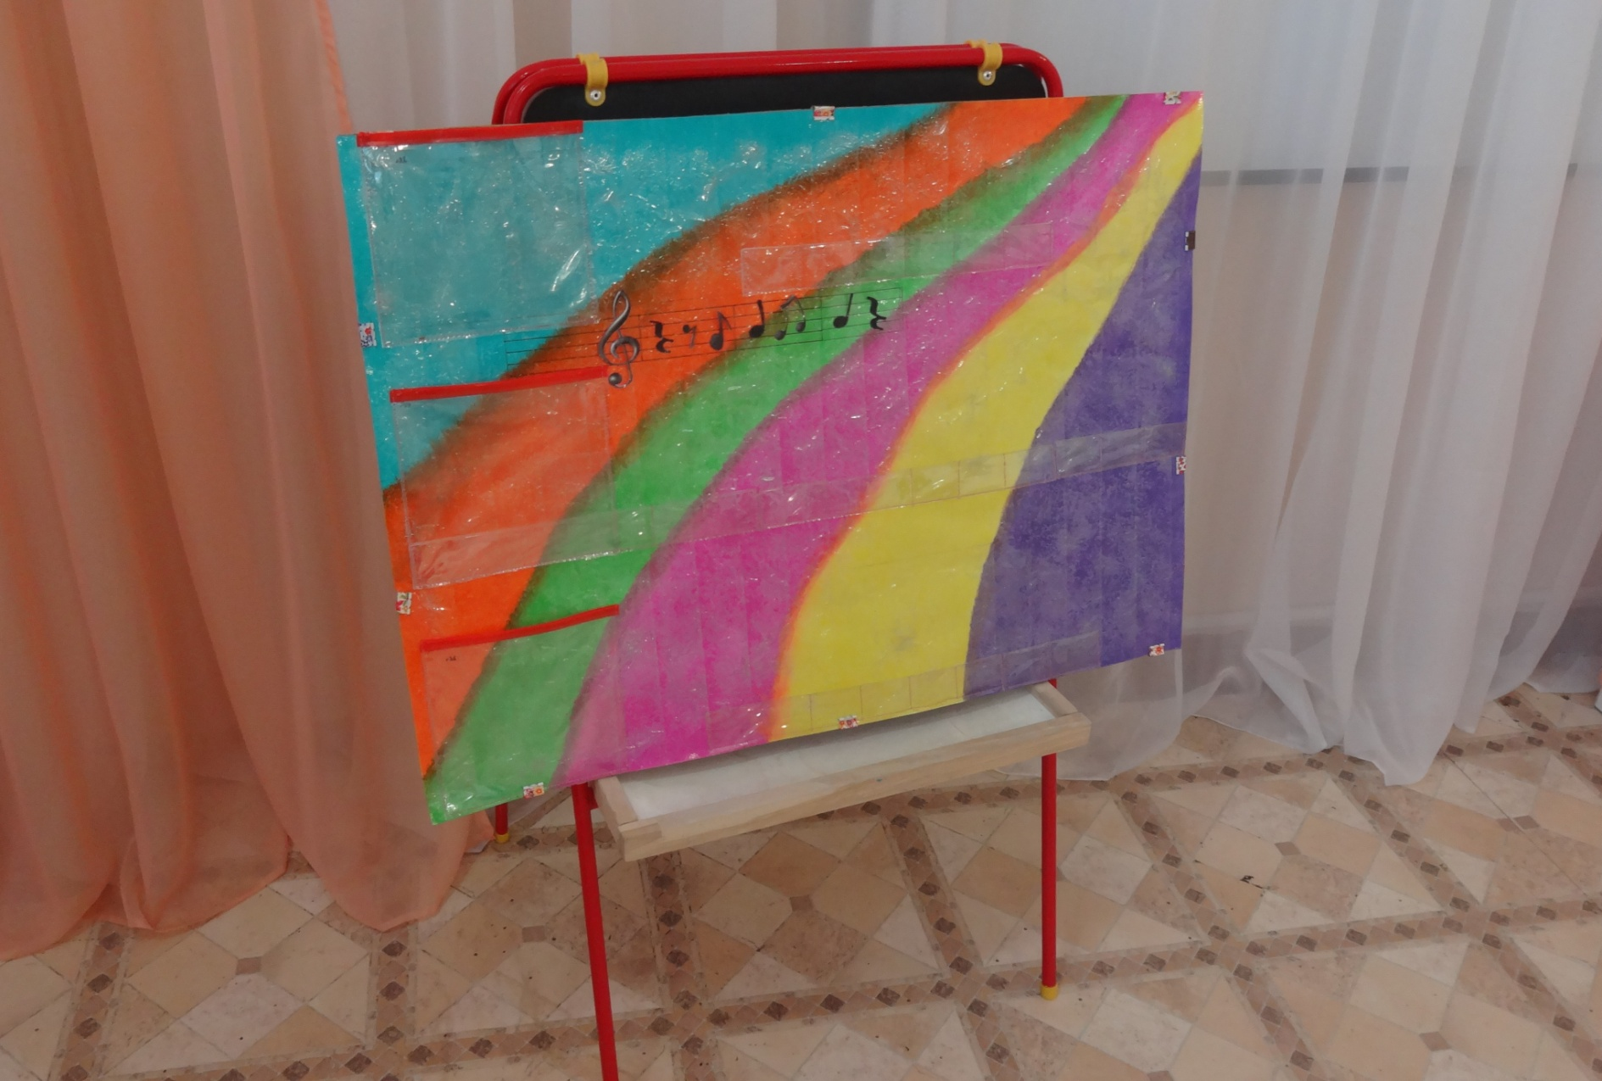

Slide 16
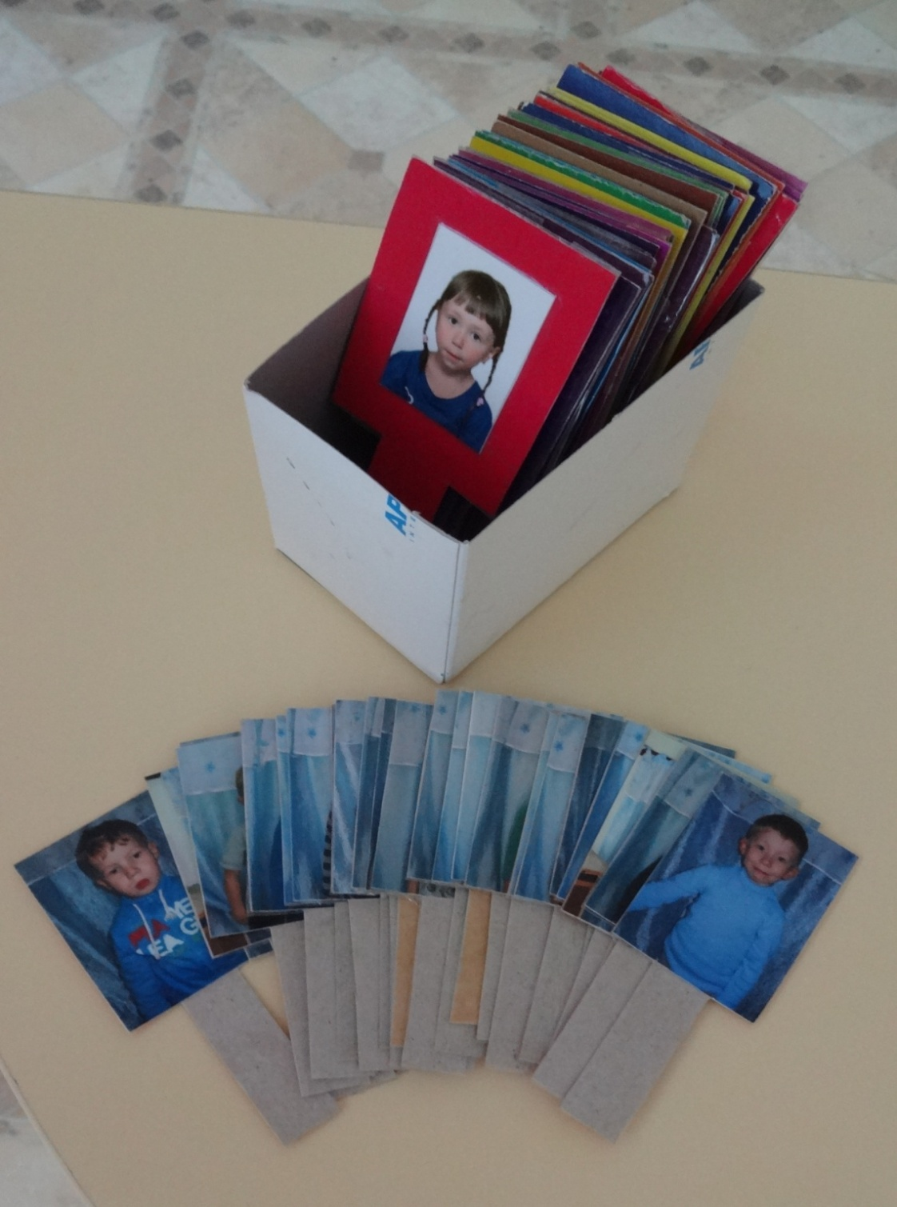

Slide 17
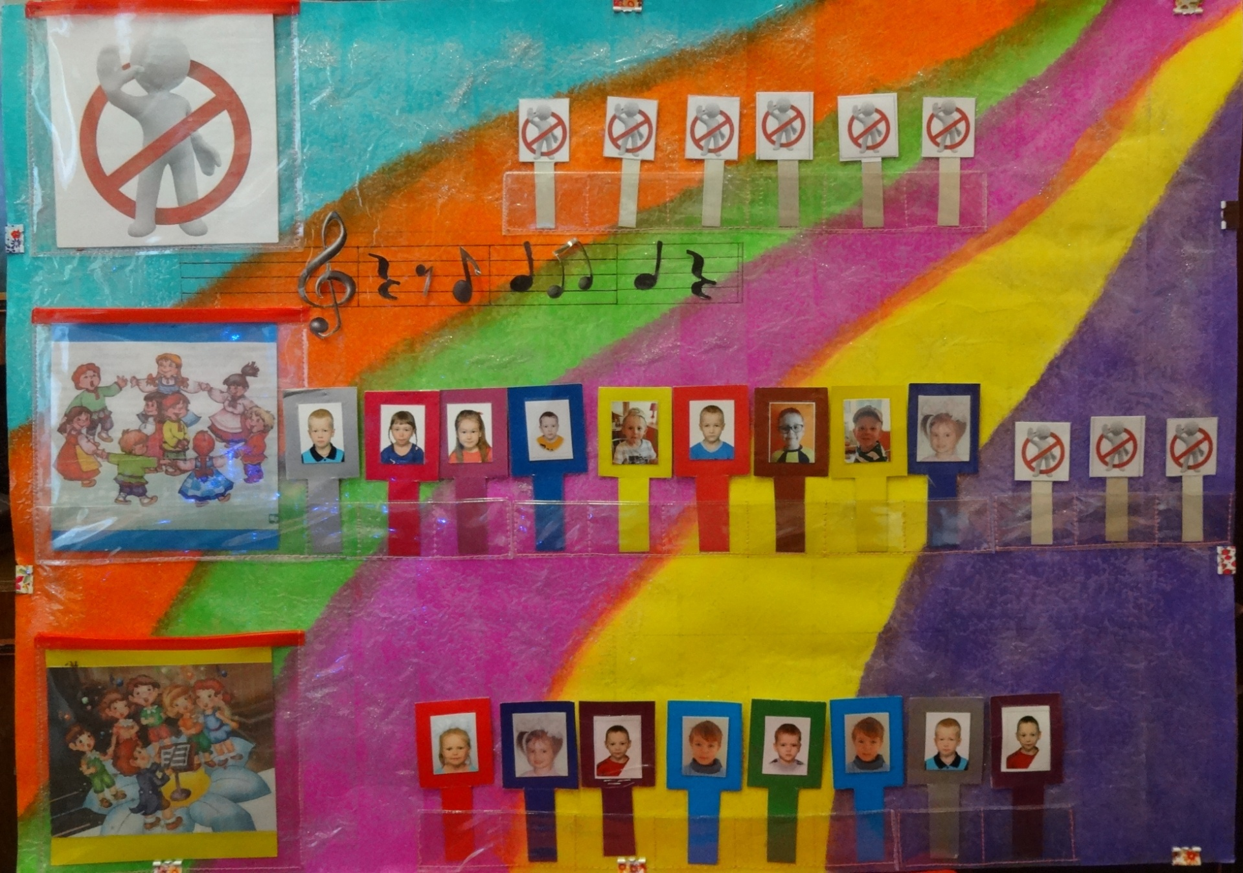

Slide 18
Требования к трансформации
и вариативности элементов
«Доски выбора»:
1. Учёт возраста детей.
2. Учёт интересов и склонностей детей.
3. Учёт способностей детей.
4. Гендерная принадлежность детей.
5. Учёт основных потребностей детей (в движении, общении, познании).
6. Создание условия для самостоятельного выбора:
с кем, как, где, чем заниматься?

Slide 19
Цель: создание условий для формирования саморегуляции
в деятельности через предоставление возможности самостоятельного свободного выбора детьми видов музыкальной деятельности.

Slide 20
Задачи:
Создание развивающей предметно-пространственной…………..среды, направленной на осуществление выбора при организации музыкальной деятельности.
2. Способствовать осознаванию детьми собственных интересов и желаний
на музыкальных занятиях.
3. Создавать условия для рефлексии …собственного выбора деятельности.

Slide 21
Этапы работы:
Обсуждение правил игры
с «Доской выбора».
Выбор совместно с детьми видов ……..музыкальной деятельности.
Рефлексия.

Slide 22
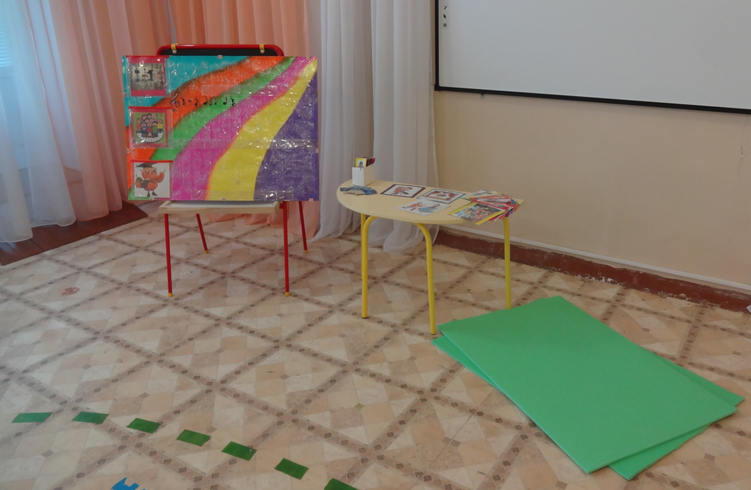

Slide 23
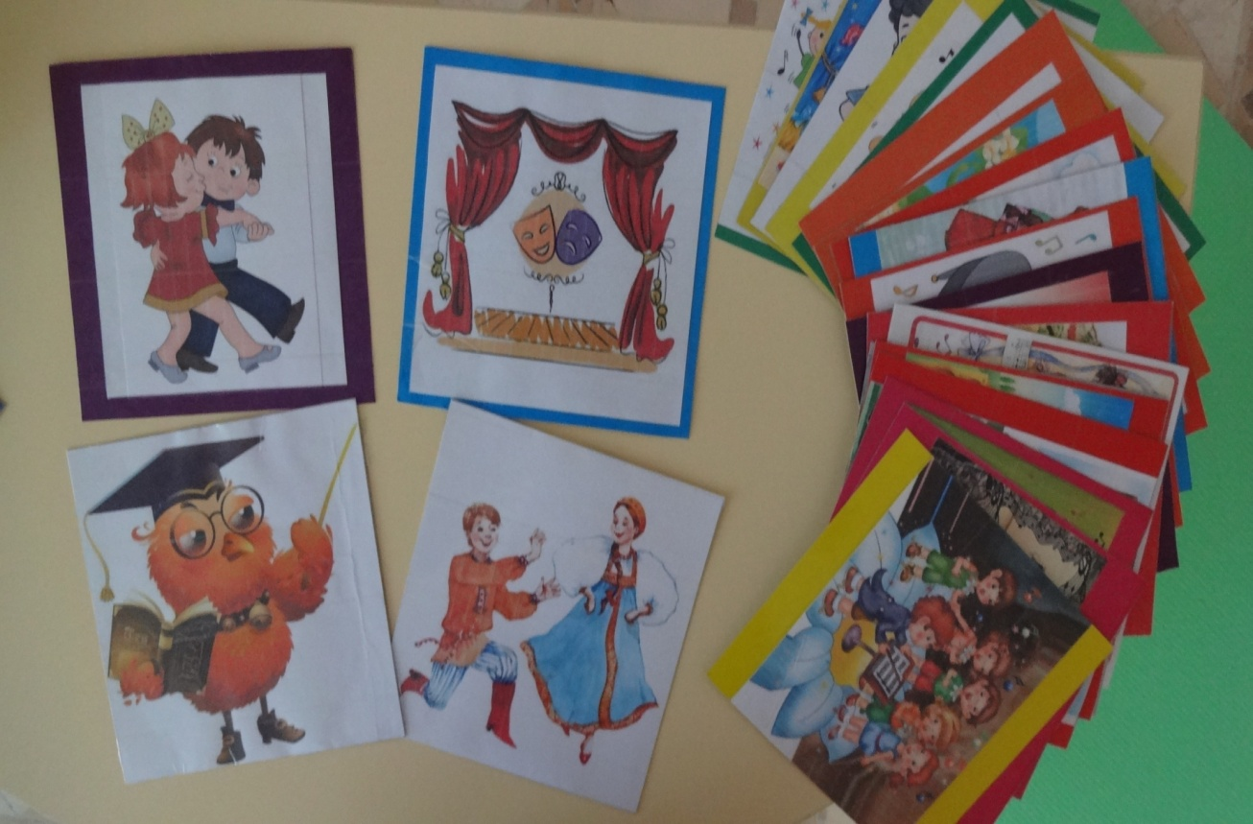
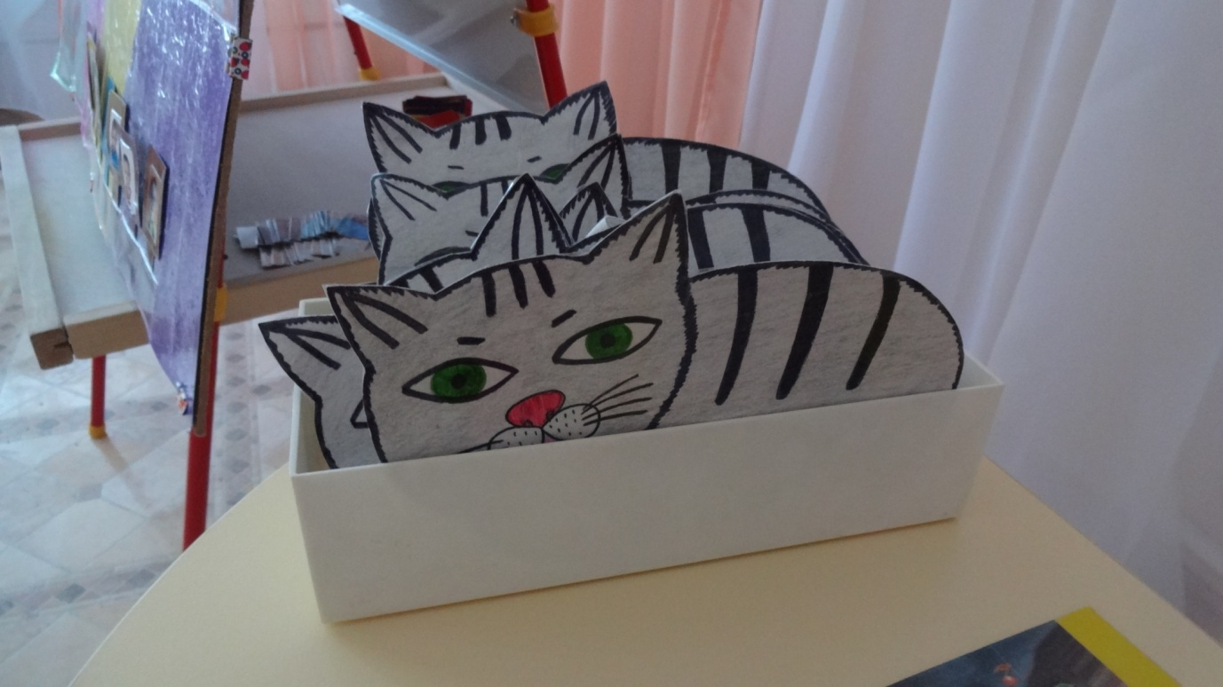

Slide 24


Slide 25
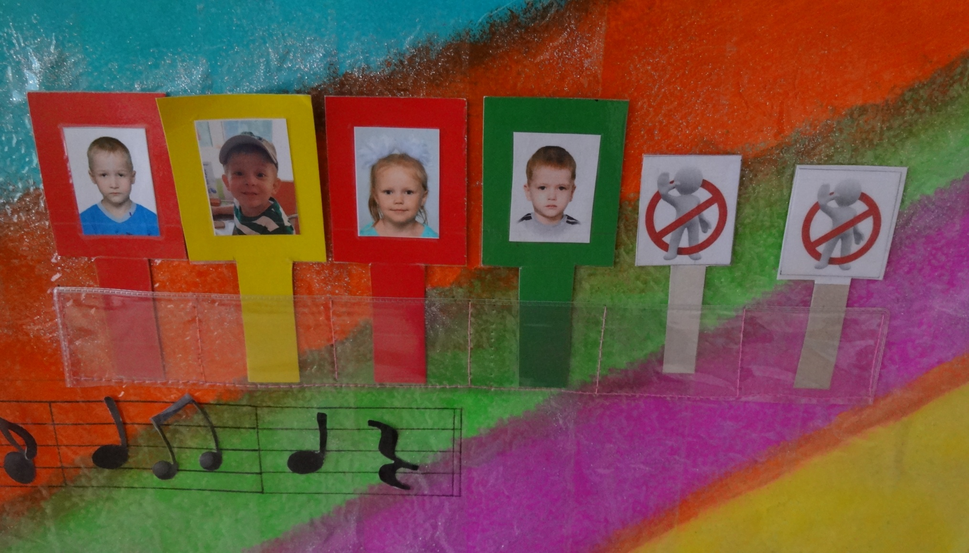

Slide 26
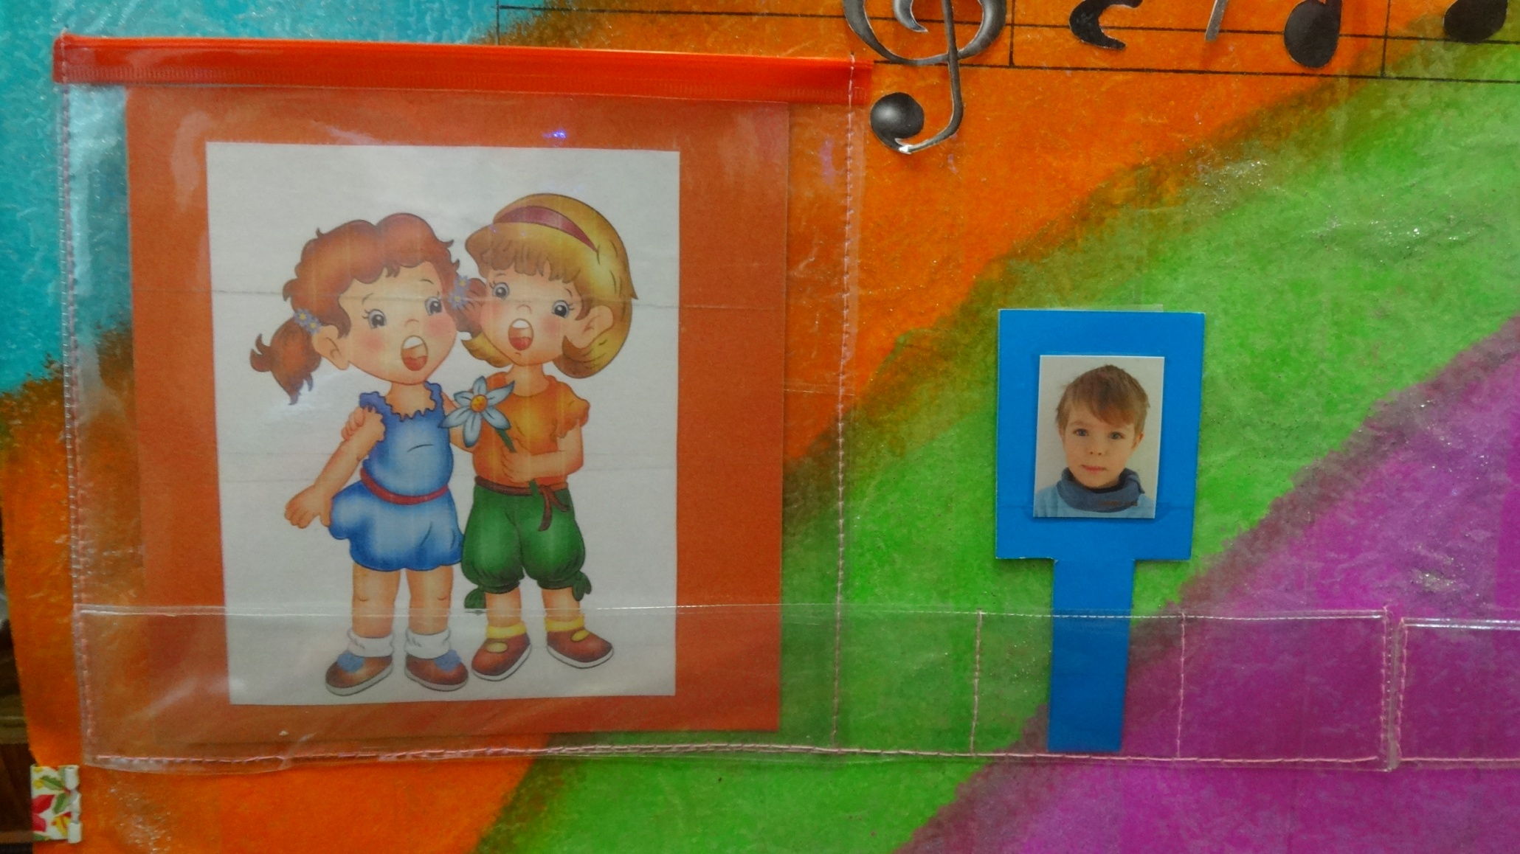

Slide 27


Slide 28
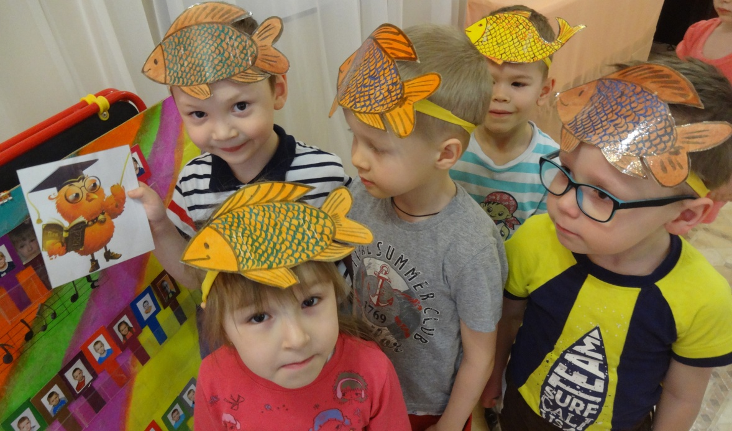
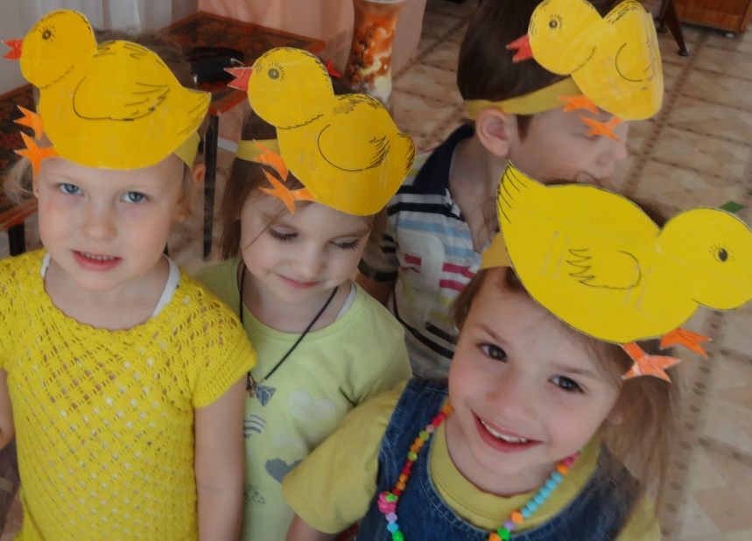
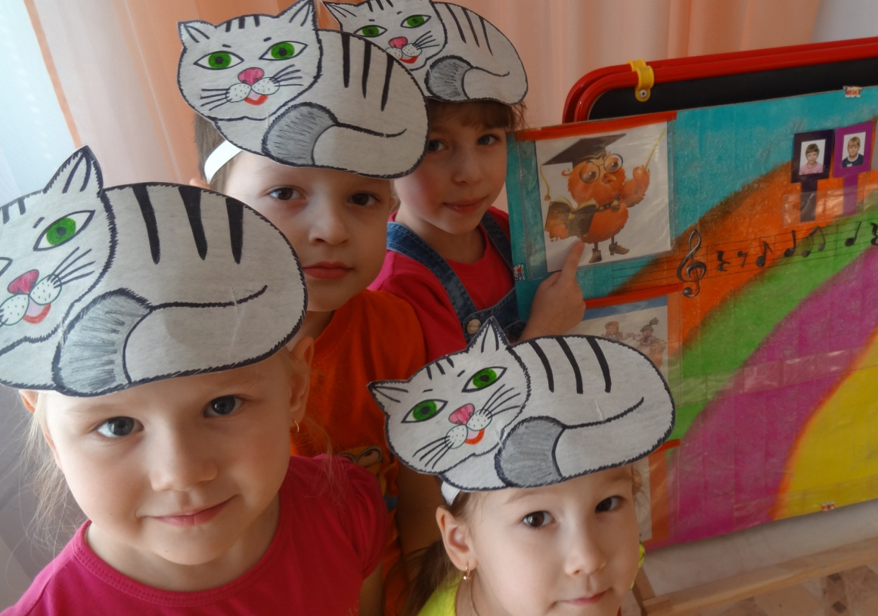

Slide 31
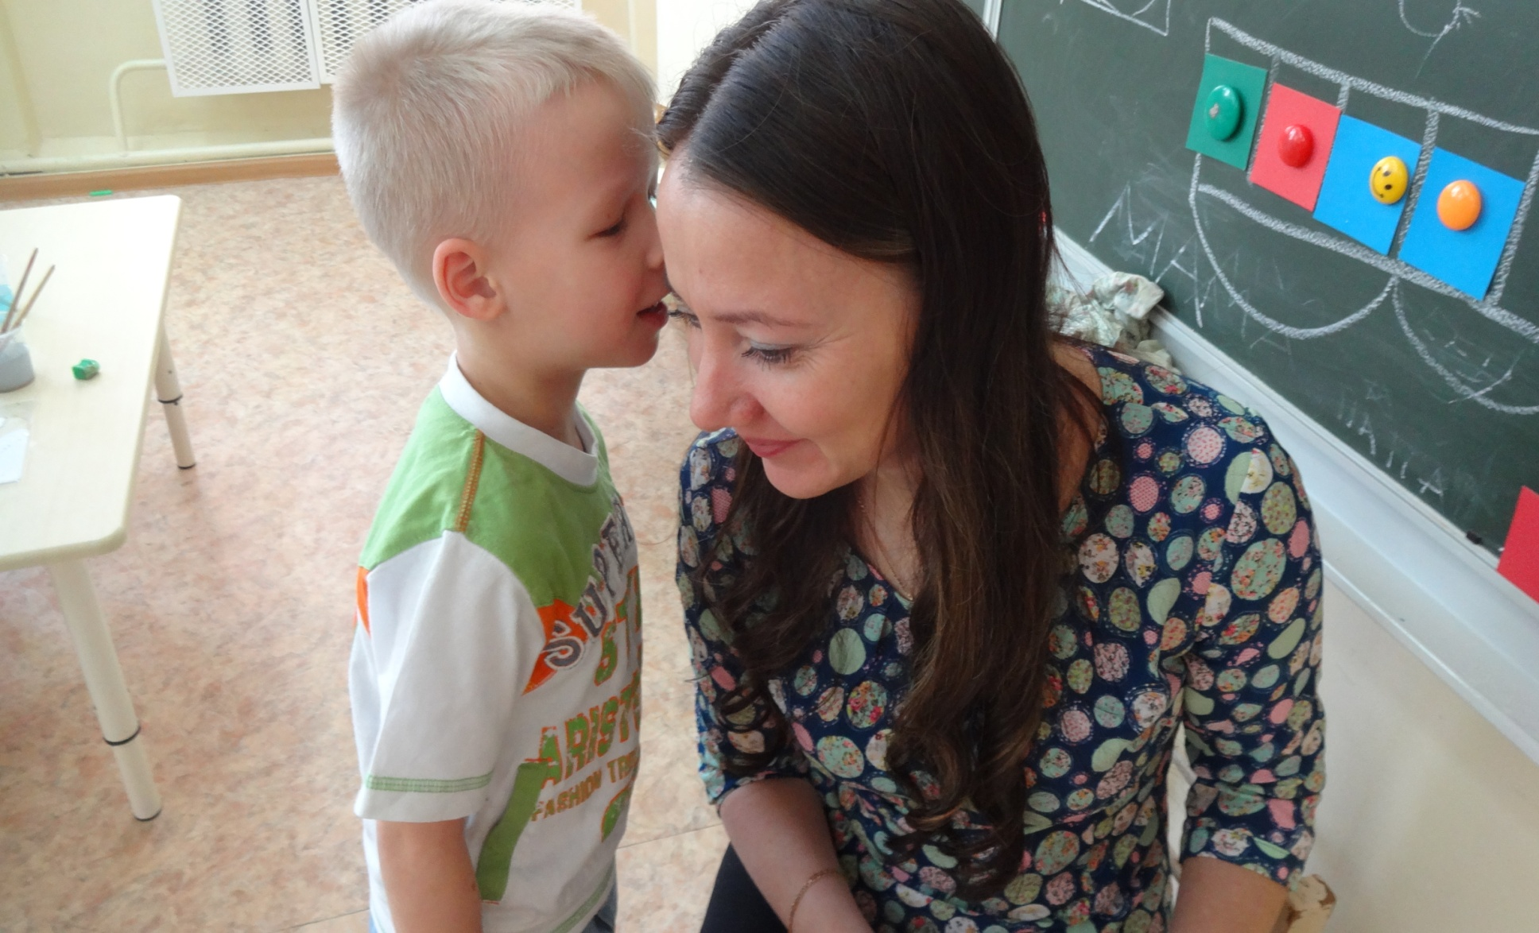

Slide 32
Итоги работы в процессе наблюдения:
Дети стали заметно свободнее
и активнее в выборе.
2. Уменьшилось количество детей, затрудняющихся в выборе деятельности.
3. Изменилось отношение к выбору
(от формального к более осознанному).
4. Повысился интерес к различным видам музыкальной деятельности.

Slide 33
5. Стали определяться предпочтения детей в выборе деятельности, склонности
и интересы.
6. Стали заметны начальные представления детей о способах
и правилах анализировать свою деятельность и делать собственные выводы.
7. Дети стали активнее в выборе партнёров деятельности.
8. В предметно-пространственной среде зала добавилась «Доска выбора».

Slide 34
Доска выбора – это универсальный приём для формирования самостоятельной деятельности
и инициативности детей дошкольного возраста, который может быть использован всеми педагогами детского сада, в том числе
и музыкальными руководителями
для решения своих педагогических задач.

Slide 35
Литература
Вариативная примерная основная образовательная программа дошкольного образования «Золотой ключик» / под ред. Г. Г. Кравцова. М.: Левъ, 2015. 217 с.
Леонтьев А. Н. Психологические основы дошкольной игры / А. Н. Леонтьев // А. Н. Психологическая наука и образование / Ред. В. В. Рубцов, А. А. Марголис, В. А. Гуружапов. – 1996. – №3 1996. – С. 19-32.
Примерная образовательная программа дошкольного образования «Вдохновение» / под ред. И. Е. Федосовой. — М.: Издательство «Национальное образование», 2015. — 368 с. — (Серия «Вдохновение»).
Свирская Л. В. Детский совет: методические рекомендации для педагогов / Л. В. Свирская. – М.: Издательство «Национальное образование», 2015. – 80 с.: ил. – (серия «Вдохновение»).
Технология группового сбора и возможности ее реализации в условиях дошкольного образовательного учреждения: учебно-методическое пособие / Авт-сост. М. А. Пазюкова. – Иркутск: ОГОБУ СПО «ИРКПО», 2011. – 198 с.
Федеральный государственный стандарт дошкольного образования / Утверждён Приказом Министерства образования и науки Российской Федерации (Минобрнауки России) от 17 октября 2013 г. Москва.

Slide 36
Успехов в работе!

